Slide 1
Федеральное государственное бюджетное образовательное учреждение
высшего образования «Красноярский государственный медицинский университет имени профессора В.Ф.Войно-Ясенецкого»
Министерства здравоохранения Российской Федерации
Фармацевтический колледж
МДК Организация деятельности аптеки и ее структурных подразделений
Лекция
Правила оформление документов при приеме на работу
Казакова Е.Н
Красноярск, 2021

Slide 2
План:
Понятие о трудовом договоре.
Виды трудовых договоров.
Условия заключения срочного трудового договора.
Содержание трудового договора.
Документы, предъявляемые при заключении трудового договора.
Оформление приема на работу.
Трудовая книжка.

Slide 3
Трудовой договор
"Трудовой кодекс Российской Федерации" от 30.12.2001 N 197-ФЗ.
Статья 56. Понятие трудового договора. Стороны трудового договора
Трудовой договор – соглашение между работодателем и работником, в соответствии с которым работодатель обязуется предоставить работнику работу по обусловленной трудовой функции, обеспечить условия труда, предусмотренные Трудовым кодексом Российской Федерации, законами и иными нормативными актами, коллективным договором, соглашениями, локальными нормативными актами, содержащими нормы трудового права, своевременно и в полном размере выплачивать заработную плату, а работник обязуется лично выполнять определенную этим соглашением трудовую функцию, соблюдать действующие в организации правила внутреннего трудового распорядка.

Slide 4
Виды трудовых договоров в зависимости от срока их действия:
трудовые договоры, заключаемые на неопределенный срок (стороны договора не оговаривают продолжительность его действия);
срочные трудовые договоры (не более 5 лет)
заключается в случаях, когда трудовые отношения не могут быть установлены на неопределенный срок с учетом характера предстоящей работы или условий ее выполнения, если иное не предусмотрено ТК РФ или иными федеральными законами.

Slide 5
Условия заключения срочного трудового договора
Заключение срочного трудового договора допускается только в тех случаях, когда трудовые отношения не могут быть установлены на неопределенный срок с учетом характера предстоящей работы или условий ее выполнения.
(ч.2 ст.58 ТК РФ )
При заключении срочного трудового договора работодатель обязан указывать в нем конкретные обстоятельства, по которым характер и условия выполнения работы препятствует заключению трудового договора на неопределенный срок.

Slide 6
Перечень случаев (обстоятельств), при которых с работником по его инициативе может быть заключен срочный трудовой договор:
Для замены временно отсутствующего работника, за которым в соответствии с законом сохраняется место работы. Срок договора в данном случае зависит от времени возвращения работника к исполнению своих трудовых обязанностей.
На время выполнения временных (до 2 месяцев), а также сезонных работ, когда в силу природных условий работа может производится только в течение определенного периода времени (сезона).

Slide 7
Перечень случаев (обстоятельств), при которых с работником по его инициативе может быть заключен срочный трудовой договор:
3. Для проведения срочных работ по предотвращению несчастных случаев, аварий, катастроф, эпидемий, эпизоотий, а также для устранения последствий указанных и других чрезвычайных обстоятельств (например, для устранения последствий пожара, взрыва и т.п.).
4. Для проведения работ, выходящих за рамки обычной деятельности организации, а также работ, связанных с заведомо временным (до одного года) расширением производства или объема оказываемых услуг.

Slide 8
Перечень случаев (обстоятельств), при которых с работником по его инициативе может быть заключен срочный трудовой договор:
5. С лицами, поступающими на работу в организации, созданные на заведомо определенный период времени или для выполнения заведомо определенной работы, а также для выполнения заведомо определенной работы в случаях, когда ее выполнение (завершение) не может быть определено конкретной датой.
6. Для выполнения работ, непосредственно связанных со стажировкой и профессиональным обучением работника, а также работ, выполняемых работниками, обучающимися по дневным формам обучения.

Slide 9
Перечень случаев (обстоятельств), при которых с работником по его инициативе может быть заключен срочный трудовой договор:
7. С лицами, избранными на определенный срок в состав выборного органа или на выборную оплачиваемую должность.
8. С лицами, направленными на временные работы органами службы занятости населения, в том числе на проведение общественных работ.
9. С лицами, которым в связи с состоянием здоровья в соответствии с медицинским заключением разрешена работа исключительно временного характера.
10. При поступлении на работу по совместительству.

Slide 10
Перечень случаев (обстоятельств), при которых с работником по его инициативе может быть заключен срочный трудовой договор:
11. С пенсионерами по возрасту. К числу пенсионеров по возрасту в данном случае относятся только те лица, которые достигли пенсионного возраста и которым в соответствии с пенсионным законодательством назначена пенсия по старости.
12. С творческими работниками средств массовой информации, театрально-зрелищных, кино-, теле-, видеосъемочных организаций, цирков, иными лицами, участвующими в создании или исполнении произведений, а также профессиональными спортсменами.
13. С работниками, обучающимися по дневным формам обучения, допускается заключение срочного трудового договора.

Slide 11
Содержание трудового договора
Ст.57 Трудового кодекса
В трудовом договоре указываются:
ФИО работника и наименование работодателя (ФИО работодателя – физического лица);
- место работы (с указанием структурного подразделения);
- дата начала работы;
наименование должности, специальности, профессии или конкретная трудовая функция;
- права и обязанности работника;
права и обязанности работодателя;
характеристики условий труда, компенсации и льготы работникам за работу в тяжелых, вредных и (или) опасных условиях;

Slide 12
Содержание трудового договора
Ст.57 Трудового кодекса
- режим труда и отдыха;
- условия оплаты труда (в том числе размер тарифной ставки или должностного оклада работника, доплаты, надбавки и поощрительные выплаты);
- виды и условия социального страхования, непосредственно связанные с трудовой деятельностью;
- так же могут предусматриваться условия об испытании, о неразглашении охраняемой законом тайны (государственной, служебной, коммерческой или иной), об обязанности работника отработать после обучения не менее установленного договором срока, если обучение производилось за счет средств работодателя, а также иные условия.

Slide 13
Форма трудового договора
Трудовой договор заключается в письменной форме, составляется в двух экземплярах, каждый из которых подписывается сторонами. Один экземпляр трудового договора передается работнику, другой хранится у работодателя.
При фактическом допущении работника к работе работодатель обязан оформить с ним трудовой договор в письменной форме не позднее трех дней со дня фактического допущения работника к работе.

Slide 14
Документы, предъявляемые при заключении трудового договора
- паспорт или иной документ, удостоверяющий личность;
- трудовую книжку, за исключением случаев, когда трудовой договор заключается впервые или работник поступает на работу на условиях совместительства;
- страховое свидетельство государственного пенсионного страхования;
- документы воинского учета – для военнообязанных и лиц, подлежащих призыву на военную службу;
- документ об образовании, о квалификации или наличии специальных знаний – при поступлении на работу, требующую специальных знаний или специальной подготовки.

Slide 15
Оформление приема на работу
Прием на работу оформляется приказом (распоряжением) работодателя, изданным на основании заключенного трудового договора.
При приеме на работу работодатель обязан ознакомить работника с действующими в организации правилами внутреннего трудового распорядка, иными локальными нормативными актами, имеющими отношение к трудовой функции работника, коллективным договором.
При заключении трудового договора обязательному медицинскому освидетельствованию подлежат лица, не достигшие возраста восемнадцати лет, а также иные лица в случаях, предусмотренных ТК РФ и иными федеральными законами.

Slide 16
Испытание при приеме на работу не устанавливается
- лиц, поступающих на работу по конкурсу на замещение соответствующей должности, проведенному в порядке, установленном законом;
- беременных женщин;
- лиц, не достигших возраста восемнадцати лет;
- лиц, окончивших образовательные учреждения начального, среднего и высшего профессионального образования и впервые поступающих на работу по полученной специальности;
- лиц, избранных (выбранных) на выборную должность на оплачиваемую работу;
лиц, приглашенных на работу в порядке перевода от другого работодателя по согласованию между работодателями.

Slide 17
Срок испытания не может превышать трех месяцев, а для руководителей организаций и их заместителей, главных бухгалтеров и их заместителей, руководителей филиалов – 6 месяцев.
В срок испытания не засчитываются период временной нетрудоспособности работника и другие периоды, когда он фактически отсутствовал на работе
При неудовлетворительном результате испытания работодатель имеет право до истечения срока испытания расторгнуть трудовой договор с работником, предупредив его об этом в письменной форме не позднее чем за три дня с указанием причин.

Slide 18
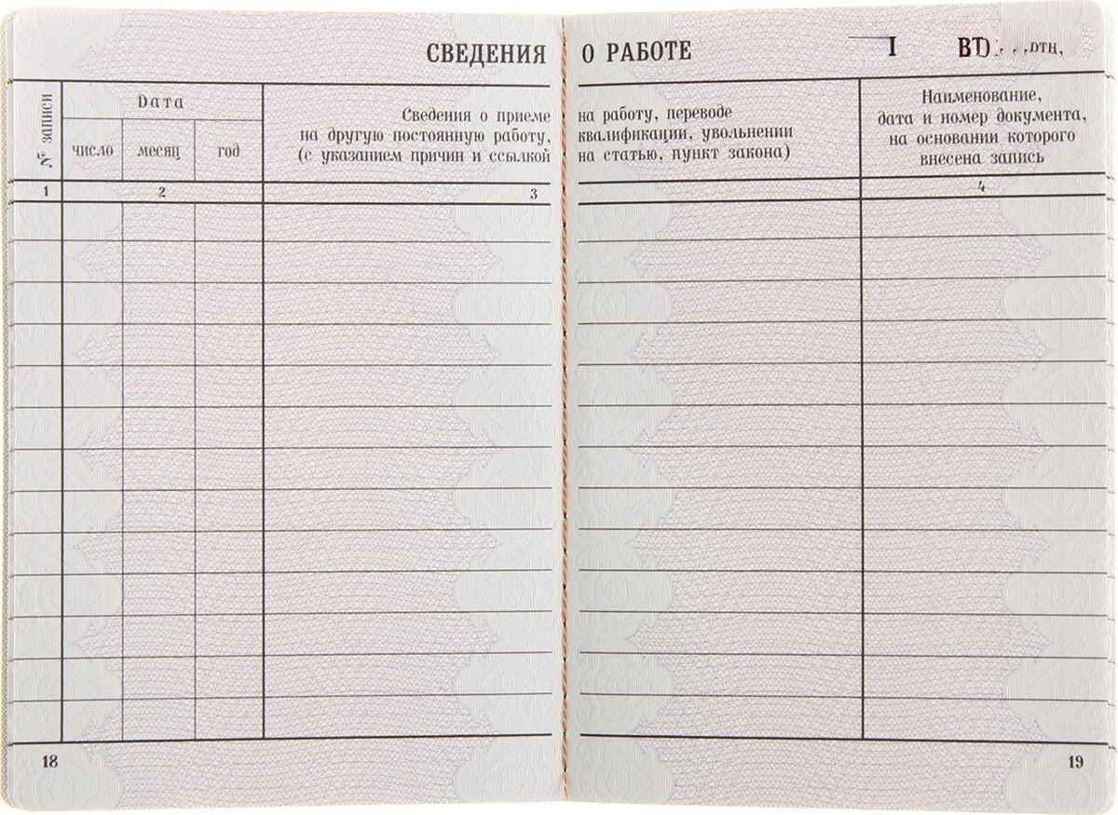
Трудовая книжка
Трудовая книжка установленного образца является основным документом о трудовой деятельности и трудовом стаже работника.
С 1 января 2020 года в России вводится электронная трудовая книжка.

Slide 19
Трудовая книжка
Работодатель обязан вести трудовые книжки на каждого работника, проработавшего в организации свыше пяти дней, в случае, если работа в этой организации является для работника основной.
В трудовую книжку вносятся сведения о работнике, выполняемой им работе, переводах на другую постоянную работу и об увольнении работника, а также основания прекращения трудового договора и сведения о награждениях за успехи в работе. О взысканиях в трудовую книжку не вносятся, за исключением случаев, когда дисциплинарным взысканием является увольнение.
Записи о причинах прекращения трудового договора должны производиться в точном соответствии с формулировками ТК РФ или иного федерального закона.

